Slide 1
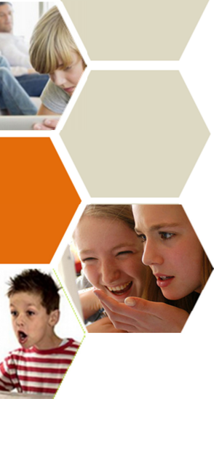
Uso seguro de Internet en el entorno familiar

Slide 2
CONTEXTO TECNOLÓGICO Y SOCIAL DE LOS MENORES
RIESGOS Y SEGURIDAD DE LOS MENORES EN INTERNET.
IDENTIDAD DIGITAL DE LOS MENORES Y LAS REDES SOCIALES
POSIBILIDADES Y AYUDAS

Slide 3
Cualquier tecnología unida a la ciencia produce un cambio en la forma de vivir y de entender la realidad.
Nicholas Negroponte

Slide 4
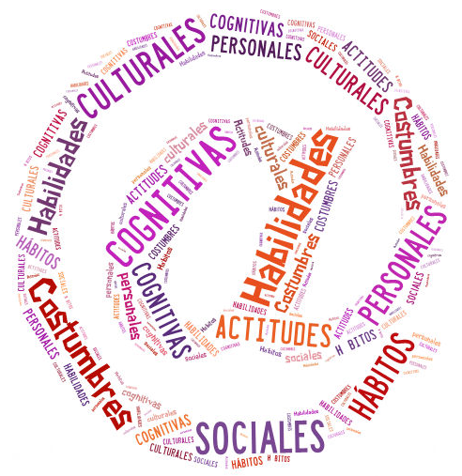

Slide 5
CONTEXTO TECNOLÓGICO Y SOCIAL DE LOS MENORES
Protagonismo de las TIC en las relaciones personales y colectivas.
Globalización y permanencia
Información es un producto comercial
Vinculación de las tecnologías al
ámbito de la persona.
Imbricación de servicios en red
Transparencia tecnológica
Gestión de datos generados por los propios individuos para la interpretación de conductas, situaciones o hábitos

Slide 6
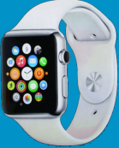
CONTEXTO TECNOLÓGICO Y SOCIAL DE LOS MENORES
<1994
1994-2003
2003-2010
2010-2015
2015-…
INTERNET DE LAS COSAS
INTERNET UBICUA
WEB 2.0
WEB 1.0
ERA PC
UN CONTEXTO EN CAMBIO

Slide 7
CONTEXTO TECNOLÓGICO Y SOCIAL DE LOS MENORES
INTERACCIÓN
Receptores de información.
Pasividad.
Contenidos producidos en masa.
Comunicaciones de uno a muchos.
Control informativo
TIPO IDENTIDAD
L. MIGUEL VILLALAÍN. MENORES Y REDES SOCIALES.
Identidad tradicional
<1994
RIESGOS
Dependencia
CAMBIO DE INTERACCIÓN Y DE IDENTIDAD

Slide 8
CONTEXTO TECNOLÓGICO Y SOCIAL DE LOS MENORES
INTERACCIÓN
Interactividad con la información.
Entornos personales.
Redes multimedia.
Comunicación de uno a uno.
Etapa expositiva
TIPO IDENTIDAD
L. MIGUEL VILLALAÍN. MENORES Y REDES SOCIALES.
Ocultación
Identidad tradicional
1994-2003
RIESGOS
Ataques informáticos
CAMBIOS DE INTERACCIÓN Y DE IDENTIDAD

Slide 9
CONTEXTO TECNOLÓGICO Y SOCIAL DE LOS MENORES
INTERACCIÓN
Creadores de información.
Entornos multimedia virtuales.
Entornos sociales.
Contenidos producidos entre iguales.
Etapa colaborativa
TIPO IDENTIDAD
L. MIGUEL VILLALAÍN. MENORES Y REDES SOCIALES.
Identidad digital
2003-2010
RIESGOS
Ataques sociales
CAMBIOS DE INTERACCIÓN Y DE IDENTIDAD

Slide 10
CONTEXTO TECNOLÓGICO Y SOCIAL DE LOS MENORES
INTERACCIÓN
Unificación de pantallas.
Movilidad.
Ubicuidad
Geoposicionamiento
Etapa personalizada
TIPO IDENTIDAD
L. MIGUEL VILLALAÍN. MENORES Y REDES SOCIALES.
Identidad digital ubicada
2010-2015
RIESGOS
Ataques sociales ubicados
CAMBIOS DE INTERACCIÓN Y DE IDENTIDAD

Slide 11
CONTEXTO TECNOLÓGICO Y SOCIAL DE LOS MENORES
Janet-12 años-ha pasado el día en el colegio. La clase de Ciencias Sociales tenía hoy sorpresa: a través de la webcam ha podido conversar con niños de otros países y compartir ideas sobre cómo ahorrar en el consumo de energía.
Incluso alguno ha colgado su experimento en Youtube para que puedan verlo los demás…
Al llegar a casa se ha encerrado en su cuarto, a salvo del resto de hermanos con intención de estudiar un rato. Por supuesto, lo ha hecho en disposición multitarea: el recién estrenado mp4 ha amenizado el ejercicio intelectual y, entre párrafo y párrafo del libro de literatura, algún que otro SMS con Marián, Nancy, Raquel…
2006
CONVIVEN CON LA TECNOLOGÍA
Un día en la vida de Janet.
(Civertice. Telefónica. Universidad de Navarra)
“Estar conectado”

Slide 12
CONTEXTO TECNOLÓGICO Y SOCIAL DE LOS MENORES
Antes de cenar ha mirado un rato la tele. Después ha vuelto a su cuarto rechazando la oferta de su hermano pequeño para jugar un rato a la Play -¿qué tendrá de divertido la matanza infinita de alienígenas?-.
Hoy no toca salir pero ella “ha quedado”. Introduce nick y contraseña y ya está con el resto de sus amigas en alguna esquina virtual del océano Messenger.
La conversación es animada pero pronto oye la voz de su madre diciendo que desconecte: ayer tuvieron bronca por quedarse hasta las tantas navegando en Internet.
Son las doce menos cuarto. La luz ya está apagada y de debajo de la almohada llega el tenue susurro de Marcos: “buenas noches, gordi”. Se dispone a responder pensado en la de cosas que caben en una llamada perdida…
2006
CONVIVEN CON LA TECNOLOGÍA
Un día en la vida de Janet.
(Civertice. Telefónica. Universidad de Navarra)
“Estar conectado”

Slide 13
CONTEXTO TECNOLÓGICO Y SOCIAL DE LOS MENORES
… y 8 años más tarde?
91,2% de los menores de 10 a 15 utiliza Internet habitualmente
63 % de los menores de 10 a 15 disponen de smartphone
67,4% niñas tienen móvil
58,8% niños tienen móvil
26,1% menores de 10 años tienen móvil
90,2% niños/as de 15 años disponen móviles
CONVIVEN CON LA TECNOLOGÍA
“Conexión permanente”

Slide 14
CONTEXTO TECNOLÓGICO Y SOCIAL DE LOS MENORES
… y 8 años más tarde?
En el móvil propio
En el PC de sus padres
En un PC propio
En una tableta propia
En una tableta de sus padres
En un móvil de sus padres
Otro dispositivo
CONVIVEN CON LA TECNOLOGÍA
Encuesta sobre hábitos de uso y seguridad de Internet de menores y jóvenes en España
Según los menores de 18 años ellos navegan…

Slide 15
CONTEXTO TECNOLÓGICO Y SOCIAL DE LOS MENORES
… y 8 años más tarde?
En el salón o sala común en el hogar
En su propia habitación
En el colegio
En cualquier sitio o momento
En casa de amigos
En casa de familiares
En un lugar público
CONVIVEN CON LA TECNOLOGÍA
En un cibercafé
Encuesta sobre hábitos de uso y seguridad de Internet de menores y jóvenes en España
Según los menores de 18 años ellos navegan…

Slide 16
CONTEXTO TECNOLÓGICO Y SOCIAL DE LOS MENORES
… y 8 años más tarde?
Usar Internet para trabajos escolares
Buscar información en Internet
Ver vídeos
Usar mensajería instantáneas
Visitar un perfil de red social
Enviar emails
Descargar música y películas
Leer noticias
CONVIVEN CON LA TECNOLOGÍA
Jugar en Red
Visitar un foro o chatear con conocidos y desconocidos
¿Qué dicen que hacen?
Pasar el tiempo en mundos virtuales

Slide 17
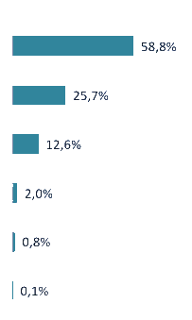
CONTEXTO TECNOLÓGICO Y SOCIAL DE LOS MENORES
… y 8 años más tarde?
¿Con qué frecuencia usas Internet?
¿Cuántos hora dedicas a usar Internet?
Todos los días
<1 hora
Casi todos los días
De 1 a 2 horas
1 o 2 días a la semana
De 2 a 3 horas
1 o 2 veces al mes
>3 horas
Con menor frecuencia
CONVIVEN CON LA TECNOLOGÍA
No sabe
NS/NC
Encuesta sobre hábitos de uso y seguridad de Internet de menores y jóvenes en España

Slide 18
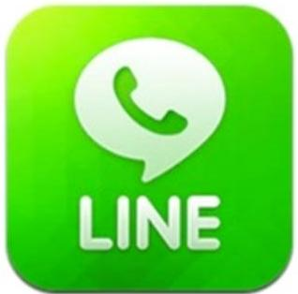
CONTEXTO TECNOLÓGICO Y SOCIAL DE LOS MENORES
… y 8 años más tarde?
76% de niños entre 10 y 14 años utilizan WhatsApp habitualmente
65% de niños entre 10 y 14 años participan en grupos WhatsApp
PINTEREST
CONVIVEN CON LA TECNOLOGÍA
SNAPCHAT
INSTAGRAM
¿Qué utilizan?
FACETIME

Slide 19
CONTEXTO TECNOLÓGICO Y SOCIAL DE LOS MENORES
… y 8 años más tarde?
PHEED
TUENTI
EMERGENTES
EN DESCENSO
FACEBOOK
CONVIVEN CON LA TECNOLOGÍA
¿Qué utilizan?
TWITTER

Slide 20
CONTEXTO TECNOLÓGICO Y SOCIAL DE LOS MENORES
… y 8 años más tarde?
Los menores de 11 a 14 años habitualmente…
78%
Mensajería
instantánea
27 % piden permiso
92%
80%
23%
Publican fotos y videos
Escucha música
Descarga de APPs
Envían correos
38%
Juegan en
red
Acceso a redes sociales
CONVIVEN CON LA TECNOLOGÍA
Usan la geolo- calización
83%
¿Qué hacen con los dispositivos móviles?
40%
52%

Slide 21
CONTEXTO TECNOLÓGICO Y SOCIAL DE LOS MENORES
CONSUMIR
DIVERTIRSE
COMPARTIR
CONOCER
BUSCAN EN LA RED…
COMUNICAR
MENORES Y REDES SOCIALES. Xavier Bringué y Charo Sádaba

Slide 22
CONTEXTO TECNOLÓGICO Y SOCIAL DE LOS MENORES
10 años
Curiosean y ocio en casa
11 años
Incrementan el acceso
12 años
Disminuye el protagonismo del juego
Comienzan a preocuparse por buscar y conocer a otras personas y darse a conocer.
13 años
14 años
Es un instrumento de relación con iguales
15 años
Buscan interactuar con otro e información dirigida al ocio.
BUSCAN EN LA RED…
La red es un lugar en el que relacionarse y conocer a otras personas. Aumenta el interés por la información
16 años
17 años
Descenso del interés por relacionarse a través de la red de forma exclusiva.

Slide 23
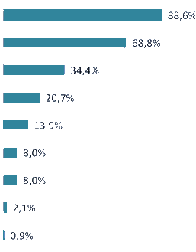
CONTEXTO TECNOLÓGICO Y SOCIAL DE LOS MENORES
De sus padres
De sus profesores
De Policía, Guardia Civil,…
De familiares cercanos
De medios de comunicación
De expertos
De páginas web
No he recibido ningún consejo
SE INFORMAN SOBRE INTERNET
Del médico
Encuesta sobre hábitos de uso y seguridad de Internet de menores y jóvenes en España

Slide 24
CONTEXTO TECNOLÓGICO Y SOCIAL DE LOS MENORES
1.- Los niños, niñas y adolescentes tienen derecho a hacer uso de Internet, el móvil y el resto de las TIC.
2.- Los niños y niñas tiene derecho a ser acompañados en su proceso de iniciación en Internet y las TIC, siendo sus padres, tutores y educadores los responsables de orientarlos
3.- La función primordial de los padres, tutores y educadores será prevenirlos de los riesgos que pueda asumir en la utilización de Internet y las TIC
DERECHOS DEL MENOR E INTERNET

Slide 25
CONTEXTO TECNOLÓGICO Y SOCIAL DE LOS MENORES
4.- Frente a los comportamientos inapropiados e ilícitos generados por los propios menores , los padres son responsables y se aplicarán las normas legales correspondientes.
5.- Si el niño es menor de 14 años se necesita del consentimiento de madres, padres o tutores legales para que se puedan tratar sus datos.
6.- Se podrán tratar los datos de mayores de 14 años con su consentimiento, excepto en los casos en que la ley exija para su prestación la asistencia de sus padres o tutores.
DERECHOS DEL MENOR E INTERNET

Slide 26
CONTEXTO TECNOLÓGICO Y SOCIAL DE LOS MENORES
7.- Los padres, madres y tutores tienen la obligación legal de velar por la intimidad y la imagen del menor.
8.- Cuando alguien recoge datos de menores no puede solicitar datos de su entorno familiar salvo para dirigirse a los padres y madres y solicitar su autorización cuando sea necesaria.
9.- No pueden tratarse los datos de nuestros hijos menores de 14 años sin solicitar autorización de los padres.
DERECHOS DEL MENOR E INTERNET

Slide 27
RIESGOS Y SEGURIDAD DE LOS MENORES EN INTERNET
orientación formación supervisión filtrado
UN MUNDO DE POSIBILIDADES
RIESGOS

Slide 28
RIESGOS Y SEGURIDAD DE LOS MENORES EN INTERNET
POSIBILIDADES DE EDUCATIVAS DE INTERNET
Potencia entornos de relación muy ricos por su diversidad y multidimensionalidad.
Impulsa la interacción entre las personas, el trabajo en grupo y la creatividad compartida.
Desarrolla una cultura de participación y de compartir conocimiento.
Mantiene y refuerza la amistad con los amigos reales
Crea entornos de creatividad y difusión de ideas, conocimientos.
Permite descubrir , explorar, analizar y organizar la información para crear conocimiento.

Slide 29
RIESGOS Y SEGURIDAD DE LOS MENORES EN INTERNET
USO ABUSIVO Y ADICCIÓN
VULNERACIÓN DE LA PROPIEDAD INTELECTUAL
ACCESO A CONTENIDOS INAPROPIADOS
ACOSO SEXUAL
IDENTIDAD
RIESGOS ECONÓMICOS Y/O FRAUDES
INTERACCIÓN Y ACECHO POR OTRAS PERSONAS
AMENAZAS A LA PRIVACIDAD
REFLEJO DEL MUNDO
FÍSICO
AMENAZAS TÉCNICAS

Slide 30
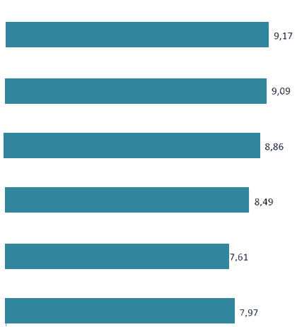
RIESGOS Y SEGURIDAD DE LOS MENORES EN INTERNET
LO QUE PREOCUPA A LOS PADRES DE INTERNET
Que sean contactados por extraños en Internet.
Que puedan cometer delitos contra su hijo en Internet.
Que sean vejados por otros niños.
Que vean material inapropiado.
Que su hijo pueda cometer delitos.
Otros temores relacionados con el uso de internet.
Encuesta sobre hábitos de uso y seguridad de Internet de menores y jóvenes en España

Slide 31
RIESGOS Y SEGURIDAD DE LOS MENORES EN INTERNET
LOS MENORES HAN SUFRIDO EN INTERNET SITUACIONES DESAGRADABLES
Encuesta sobre hábitos de uso y seguridad de Internet de menores y jóvenes en España

Slide 32
RIESGOS Y SEGURIDAD DE LOS MENORES EN INTERNET
Menores que manifiestan haber visto algo que les ha molestado en el último año.
Encuesta sobre hábitos de uso y seguridad de Internet de menores y jóvenes en España

Slide 33
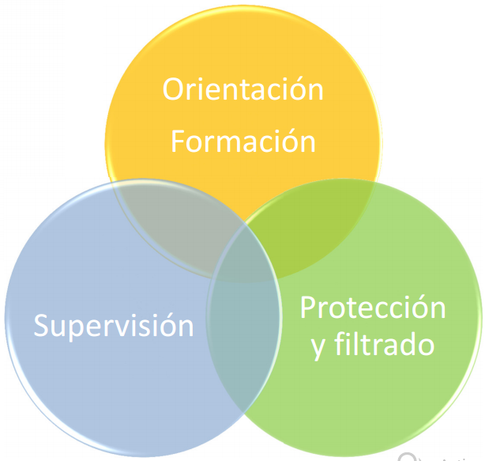
RIESGOS Y SEGURIDAD DE LOS MENORES EN INTERNET
ACTITUDES DE PROTECCIÓN

Slide 34
RIESGOS Y SEGURIDAD DE LOS MENORES EN INTERNET
MEDIDAS DE PROTECCIÓN QUE UTILIZAN NORMALMENTE
Antivirus
Controles parentales y bloqueo de páginas
Programas de seguimiento de páginas
Otros
Limitadores de tiempo en el uso de Internet
Encuesta sobre hábitos de uso y seguridad de Internet de menores y jóvenes en España

Slide 35
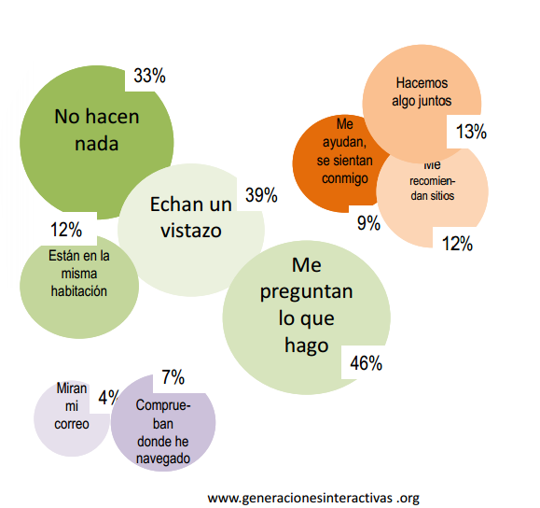
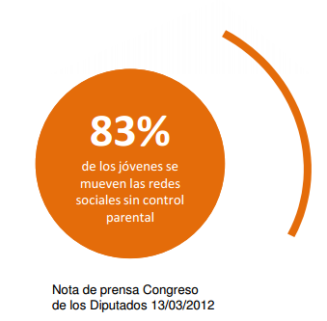
RIESGOS Y SEGURIDAD DE LOS MENORES EN INTERNET
CONTROL QUE PERCIBEN LOS NIÑOS

Slide 36
RIESGOS Y SEGURIDAD DE LOS MENORES EN INTERNET
RECOMENDACIONES COMO PADRES
Tratar de familiarizarse con ordenadores, tabletas y móviles, y predicar con el ejemplo
Intentar compartir experiencias de Internet con sus hijos y dialogar sobre su uso
Mostrar actitud positiva ante el uso de las tecnología y las redes sociales, conociendo sus ventajas y potenciándolas
Informar de los riesgos de compartir información personal
CREAR CLIMA DE CONFIANZA.

Slide 37
RIESGOS Y SEGURIDAD DE LOS MENORES EN INTERNET
RECOMENDACIONES COMO PADRES
Promover a sus hijos el respeto por la propiedad intelectual en la red.
Acordar con ellos qué contenidos son los adecuados
Mantenerse informado sobre la evolución de las redes
CREAR CLIMA DE CONFIANZA.
Controlar el tiempo de conexión de los hijos

Slide 38
RIESGOS Y SEGURIDAD DE LOS MENORES EN INTERNET
RECOMENDACIONES BÁSICAS DE SEGURIDAD A MENORES

Slide 39
RIESGOS Y SEGURIDAD DE LOS MENORES EN INTERNET
ALGUNAS SOLUCIONES TECNOLÓGICAS
Crear una cuenta de usuario limitada para el acceso del menor al sistema operativo.
Instalación de filtros en los dispositivos con acceso a Internet
Utilización de controles parentales

Slide 40
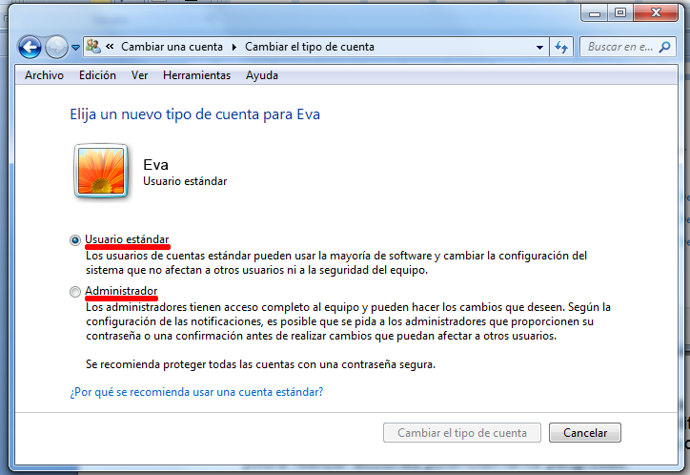
RIESGOS DE LOS MENORES EN
INTERNET.
CUENTA DE USUARIO LIMITADA
En el ordenador con Windows
PANEL DE CONTROL
CUENTAS DE USUARIOS
ADMINISTRAR OTRA CUENTA
AGREGAR USUARIO
ASIGNAR NOMBRE
MARCAR USUARIO ESTÁNDAR
CREAR CUENTA
Una cuenta limitada o estándar impide que el usuario instale programas, deshabilite protecciones, active dispositivos, etc.

Slide 41
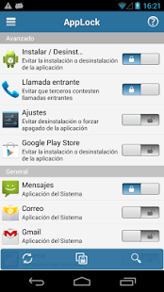
RIESGOS DE LOS MENORES EN
INTERNET.
CUENTA DE USUARIO LIMITADA
Una tableta/móvil con Android
Bloquea aplicaciones y operaciones en los dispositivos móviles con una clave numérica.
APPLOCK

Slide 42
RIESGOS DE LOS MENORES EN
INTERNET.
FILTRO DE CONTENIDOS INADECUADOS
OpenDNS Family Shield es un servicio gratuito de filtrado de páginas Web, orientado a proteger a los menores de contenidos no adecuados que hay en Internet.
Configurar cada dispositivo utilizando los DNS de OpenDNS FamilyShield
208.67.222.123 208.67.220.123

Slide 43
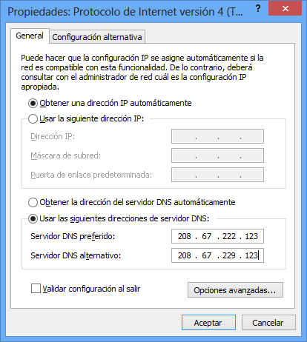
RIESGOS DE LOS MENORES EN
INTERNET.
FILTRO DE CONTENIDOS INADECUADOS
En dispositivos con Windows
PANEL DE CONTROL
CENTRO DE REDES
CAMBIAR CONFIGURACIÓN ADAPTADOR
SELECCIONAR ADAPTADOR
(hay que hacerlo en todos)
PULSAR CON BOTÓN DERECHO DEL RATÓN
EL ADAPTADOR
SELECCIONAR PROPIEDADES
PROTOCOLO INTERNET VERSIÓN 4
PROPIEDADES

Slide 44
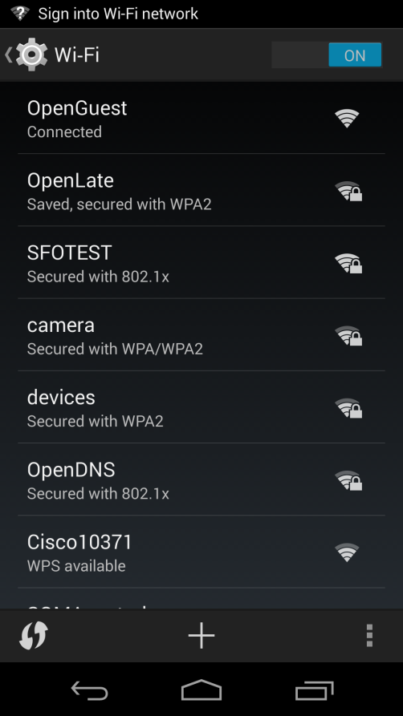
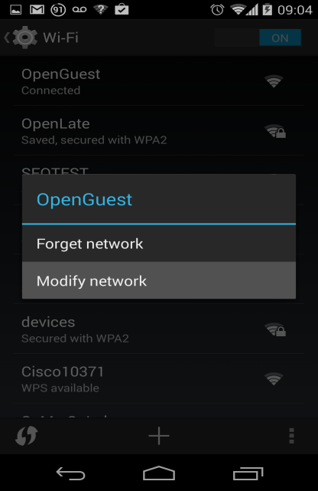
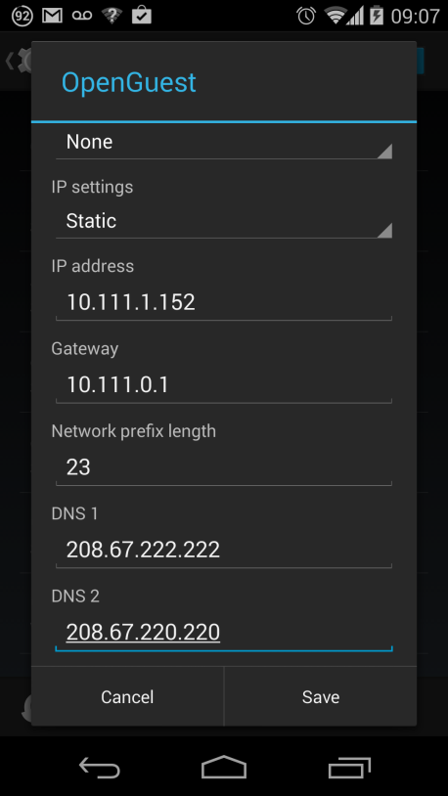
RIESGOS DE LOS MENORES EN
INTERNET.
FILTRO DE CONTENIDOS INADECUADOS
Configuración en dispositivos móviles Android

Slide 45
RIESGOS DE LOS MENORES EN
INTERNET.
CONTROL PARENTAL
Visualizar las páginas visitadas
Qustodio
Bloquear resultados de búsquedas inapropiados
Limitar el tiempo que el usuario para en Internet con su dispositivo
Restringir el uso de juegos y aplicaciones.

Slide 46
IDENTIDAD DIGITAL DE LOS EN LAS REDES SOCIALES
IDENTIDAD
Conjunto de rasgos propios de un individuo que le caracterizan frente a los demás
LO
INTERIOR
LO
SOCIAL
LO
BIOLÓGICO
IDENTIDAD
PERSONAL
INFORMACIÓN
COMUNICACIÓN
EDUCACIÓN

Slide 47
IDENTIDAD DIGITAL EN LAS REDES SOCIALES

Slide 48
IDENTIDAD DIGITAL EN LAS REDES SOCIALES
A menudo no somos conscientes de la información que existe sobre nosotros en Internet, proporcionada por nosotros mismos o por otras personas u organizaciones.
Tampoco pensamos que esa información permanece en Internet durante muchos años, accesible para quien quiera buscarla.

Slide 49
IDENTIDAD DIGITAL EN LAS REDES SOCIALES
FAMILIA
ENTORNO SOCIAL
ESCUELA
REDES SOCIALES PRESENCIALES
IDENTIDAD
REDES SOCIALES DIGITALES
IDENTIDAD
CONFORMAR LA IDENTIDAD
COMUNIDAD DIGITAL

Slide 50
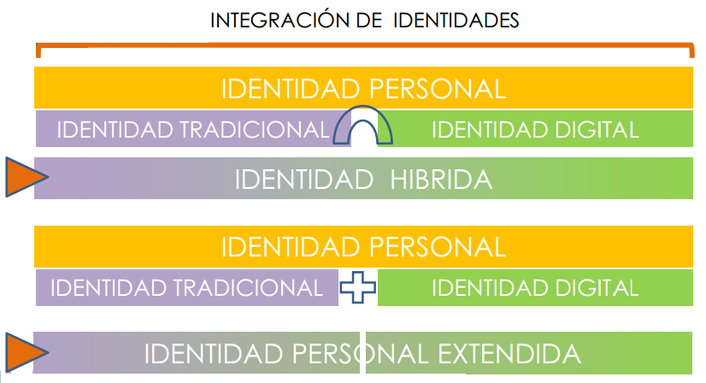
IDENTIDAD DIGITAL EN LAS REDES SOCIALES

Slide 51
IDENTIDAD DIGITAL EN LAS REDES SOCIALES
IDENTIDAD TRADICIONAL
IDENTIDAD DIGITAL
Reconocimiento administrativo institucional (Carnet, títulos,…)
Reconocimiento electrónico entidades privadas/instituc
Reconocimiento social presencial
Reconocimiento en bases de datos, recopilación de datos personales en la red
Alcance limitado en el tiempo y espacio
Alcance global y en el tiempo e indeterminado
Control personal de las relaciones
Control delegado a otras entidades

Slide 52
IDENTIDAD DIGITAL DE LOS MENORES EN LAS REDES SOCIALES
Los datos que definen la identidad digital de las personas son acumulativos,
La historia del individuo no es lineal como en el mundo presencial.
No permite el olvido
Se va dejando rastros localizables que se tratan independientemente sin tener en cuenta los deseos de la persona y pueden corresponder a tiempos distintos
ASPECTOS ESPECÍFICOS DE LA IDENTIDAD DIGITAL
Repercute en el ámbito global

Slide 53
IDENTIDAD DIGITAL EN LAS REDES SOCIALES
Configurar adecuadamente la privacidad en las redes sociales y controlar lo que difundes
Crear perfiles en las redes sociales responsables
Participar de forma respetuosa en Internet
Aplicar medidas y hábitos de seguridad
Revisar lo que se dice de nosotros en la Red
CONTROL DE LA IDENTIDAD DIGITAL
Adquirir habilidades para controlar nuestros datos.

Slide 54
POSIBILIDADES Y AYUDAS
http://www.educa.jcyl.es/educacyl/cm/ciberacoso

Slide 55
POSIBILIDADES Y AYUDAS
https://www.osi.es
https://www.incibe.es/
http://www.agpd.es
https://www.gdt.guardiacivil.es/webgdt/cusuarios.php
http://www.policia.es/org_central/judicial/udef/bit_alertas.html

Slide 56
POSIBILIDADES Y AYUDAS
http://www.saferinternet.org/

Slide 57
POSIBILIDADES Y AYUDAS
http://www.google.es/intl/es_es/goodtoknow/familysafety/tools/
http://www.microsoft.com/es-es/security/family-safety/default.aspx
http://familiadigital.net/
http://www.vodafone.es/conocenos/es/vodafone-espana/sostenibilidad-y-calidad/sostenibilidad/comportamiento-etico-y-responsable/uso-responsable/
ENTIDADES COMERCIALES
http://navegaseguro.orange.es

Slide 58
POSIBILIDADES Y AYUDAS
http://www.pantallasamigas.net
http://www.generacionesinteractivas.org
http://www.chaval.es
ORGANIZACIONES NO GUBERNAMENTALES
http://www.protegeles.com

Slide 59
POSIBILIDADES Y AYUDAS
http://www.navegacionsegura.es
http://www.cuidatuimagenonline.com
http://netiquetate.com
ORGANIZACIONES NO GUBERNAMENTALES

Slide 60
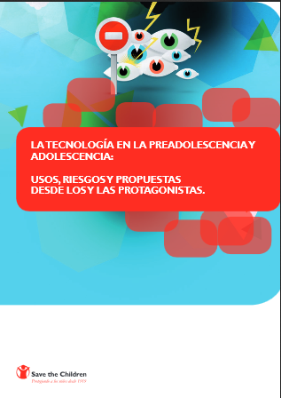
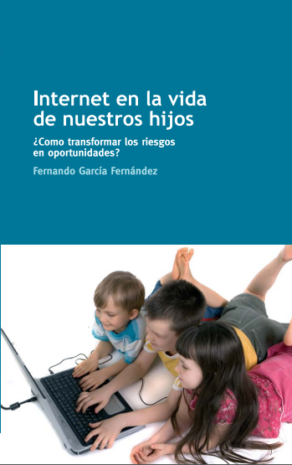
POSIBILIDADES Y AYUDAS

Slide 61
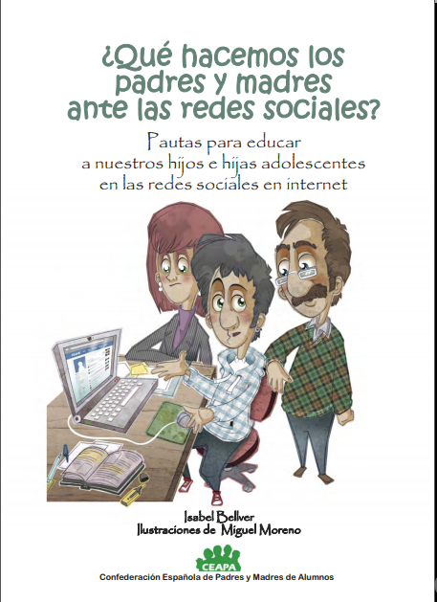
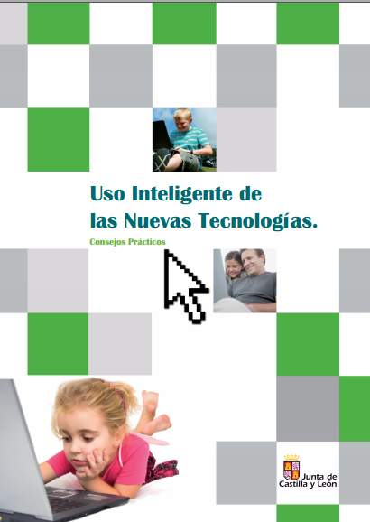
POSIBILIDADES Y AYUDAS

Slide 62
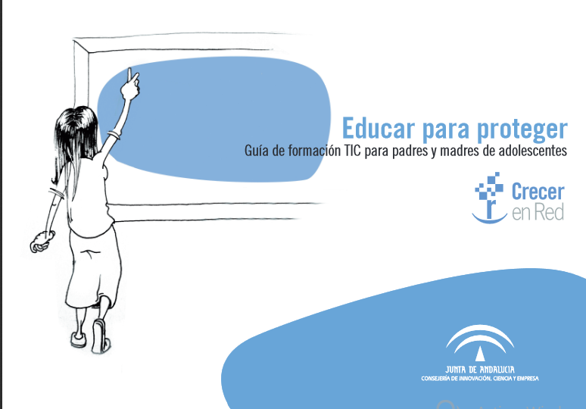
POSIBILIDADES Y AYUDAS

